Slide 1
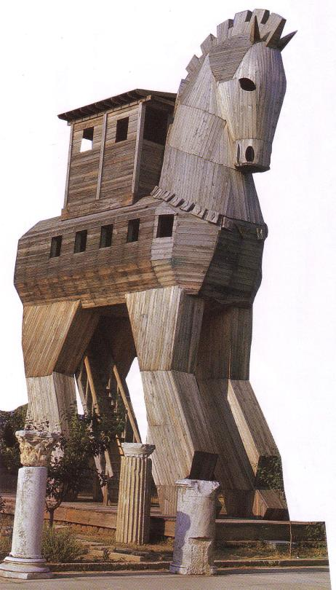
8
新约圣经
的
政治背景(下)
Dr. Rick Griffith • 博士 • 新加坡神学院 •
BibleStudyDownloads.org

Slide 2
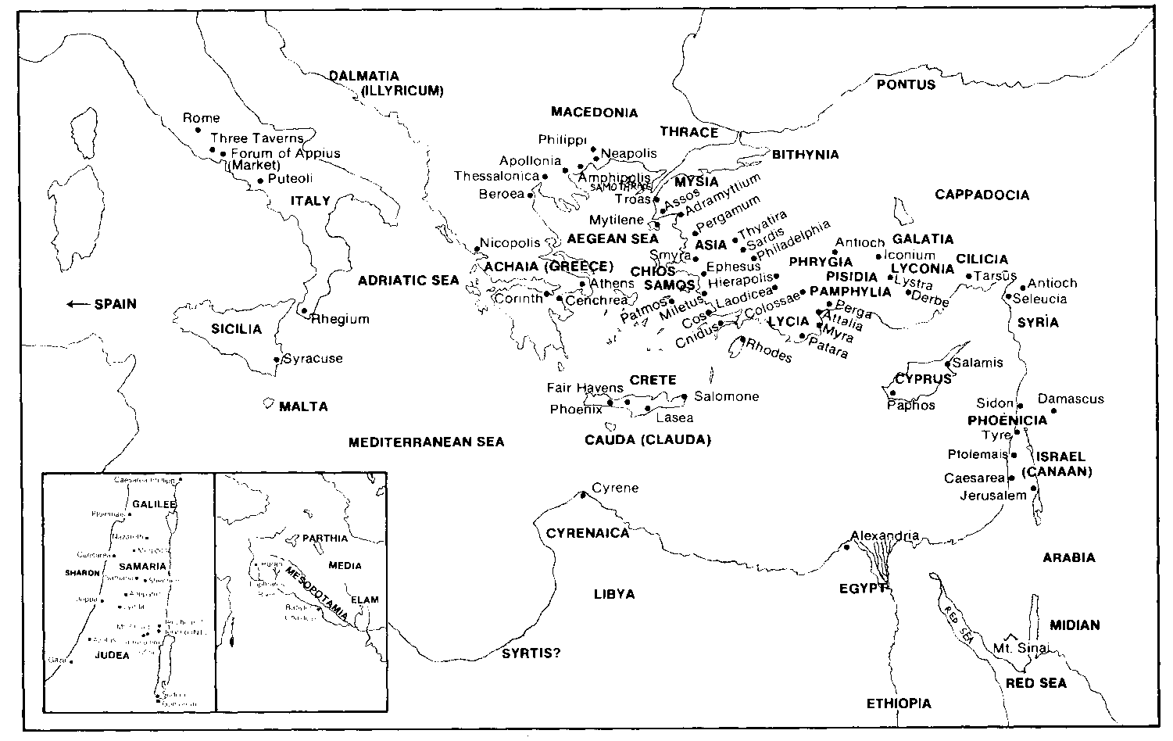
Every Geographical Location in Acts / Epistles (Quiz #2)
5

Slide 3
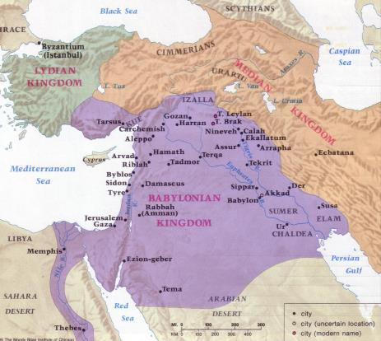
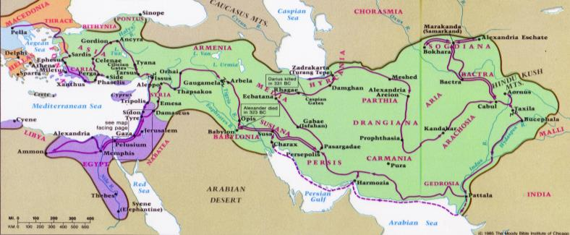
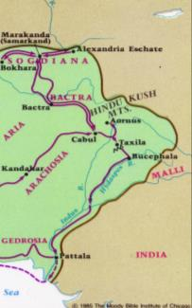
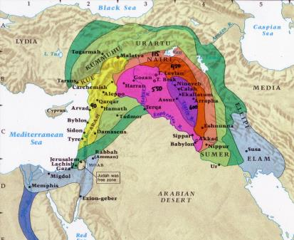
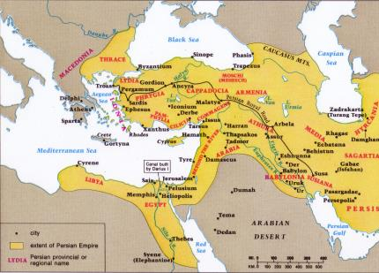
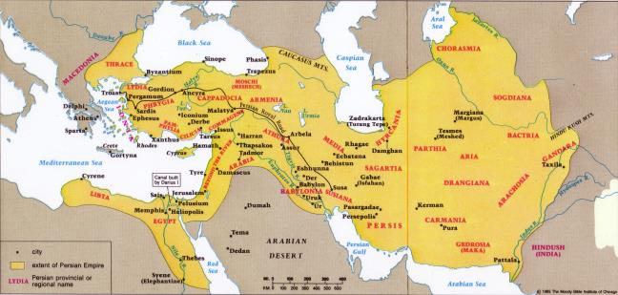
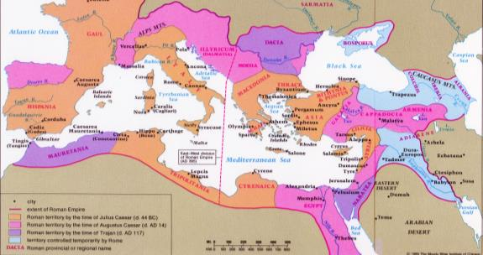
各个帝国与其先后次序
52
希腊
巴比伦
亚述
玛代波斯
罗马

Slide 4
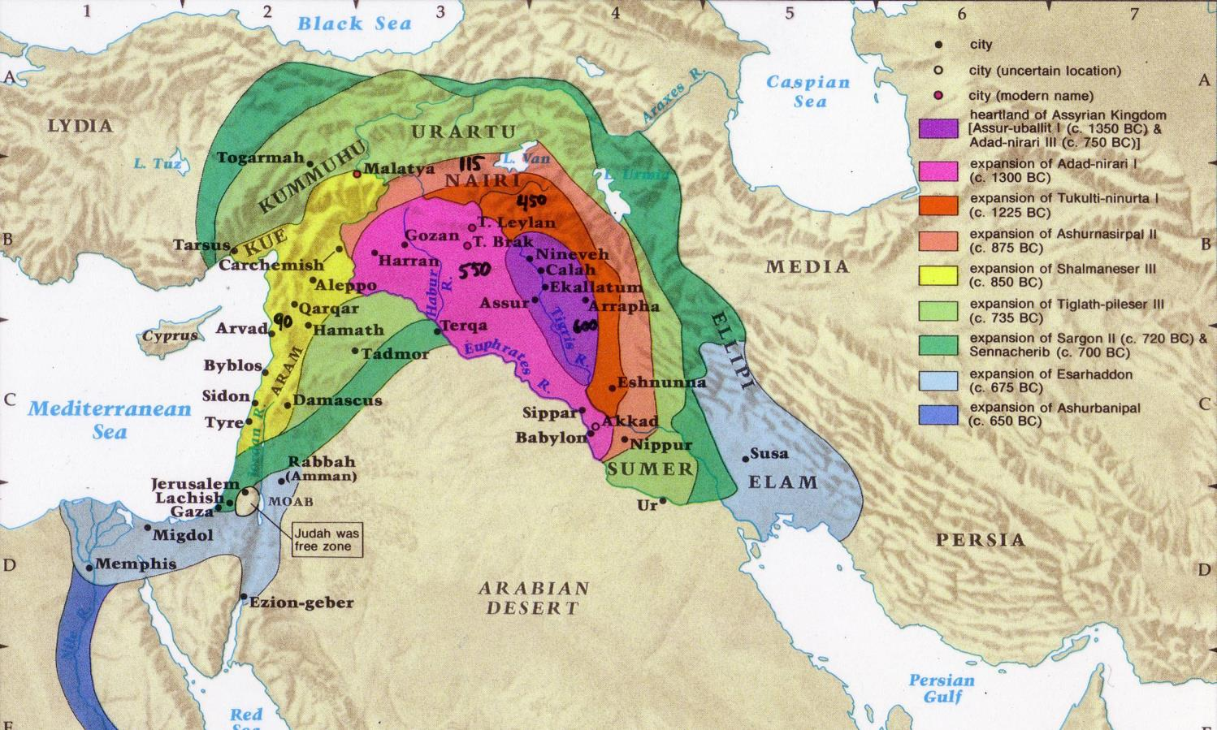
亚述的发展
撒玛利亚的败落
撒玛利亚人的兴起

Slide 5
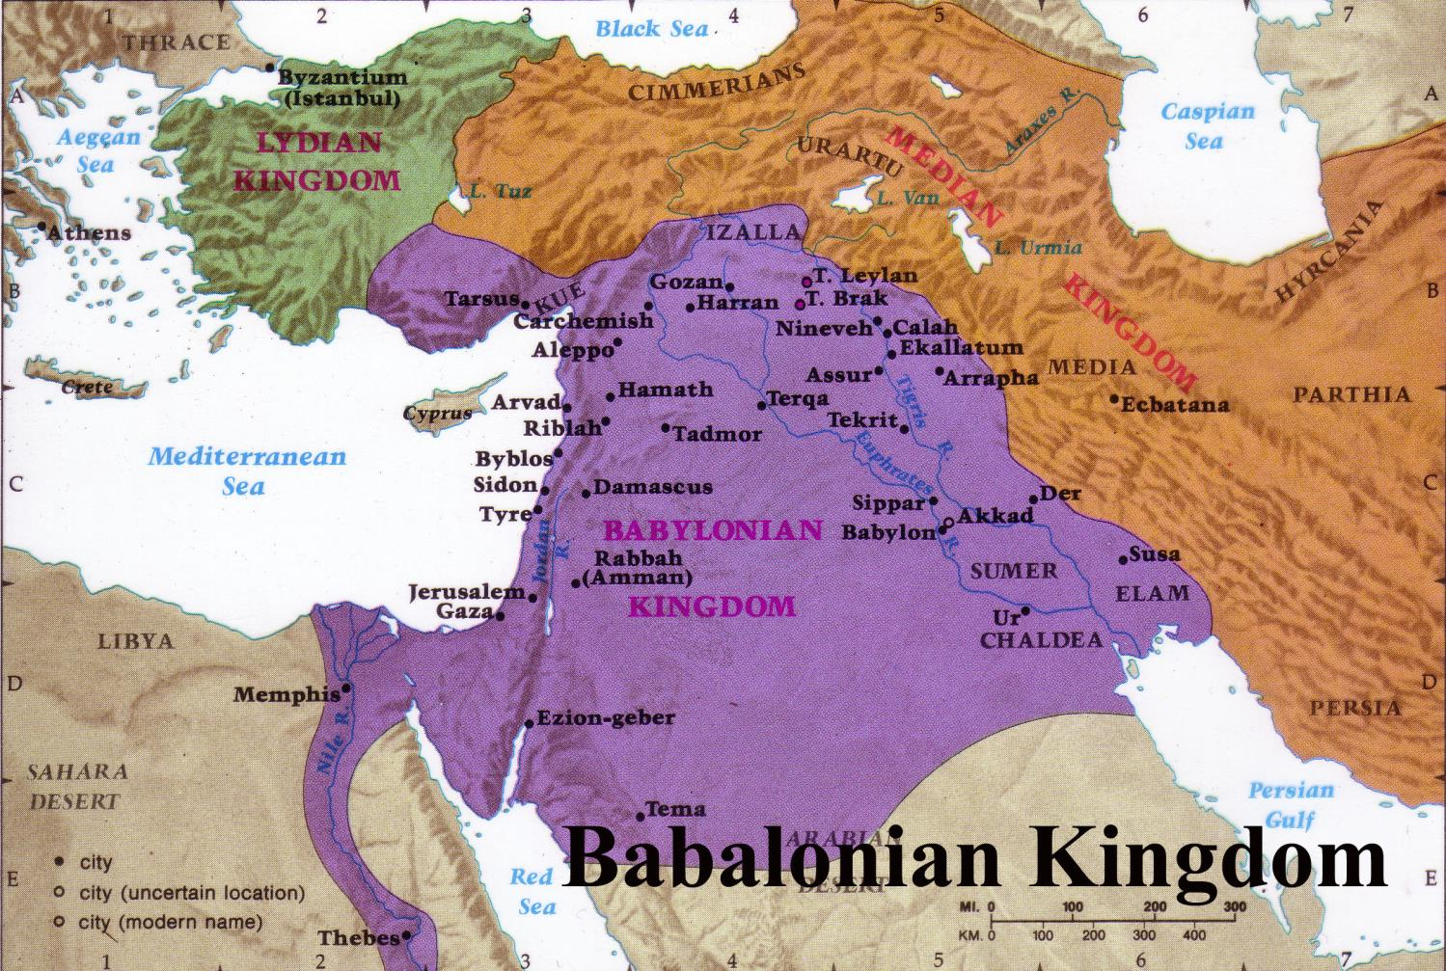
巴比伦统治巴勒斯坦
56
驱逐
发展
分离
会堂
不再有偶像

Slide 6
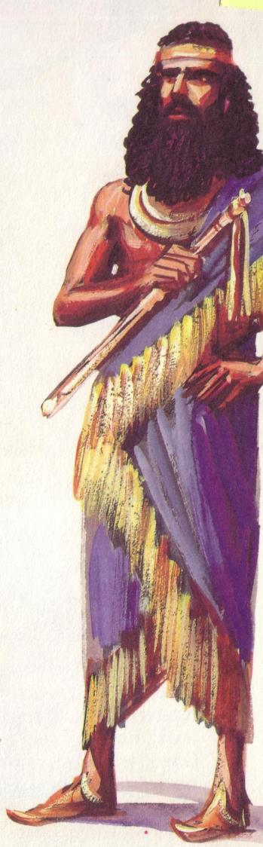
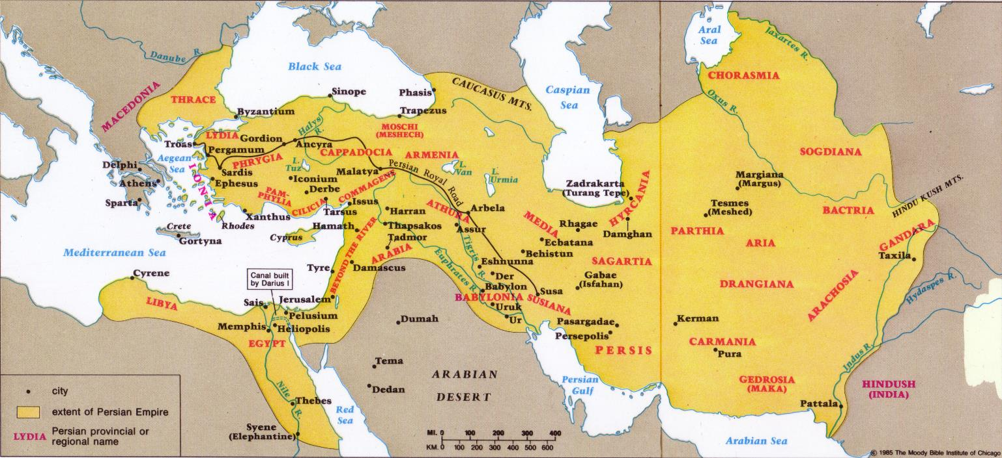
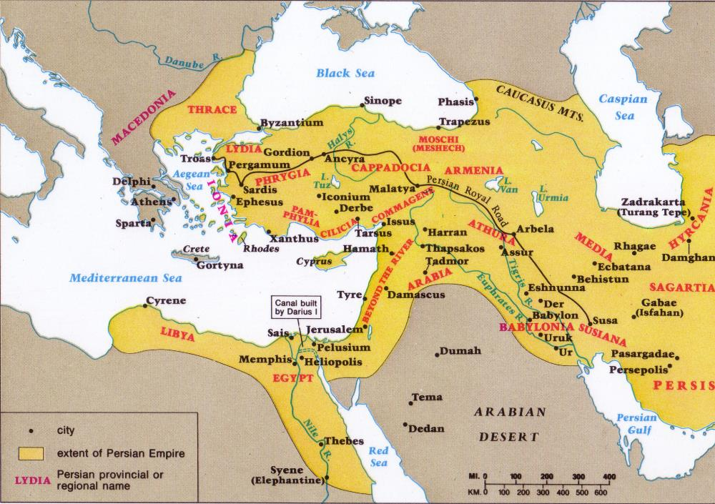
波斯的时代
57, 59
回归
发展
圣殿
人民
城墙

Slide 7
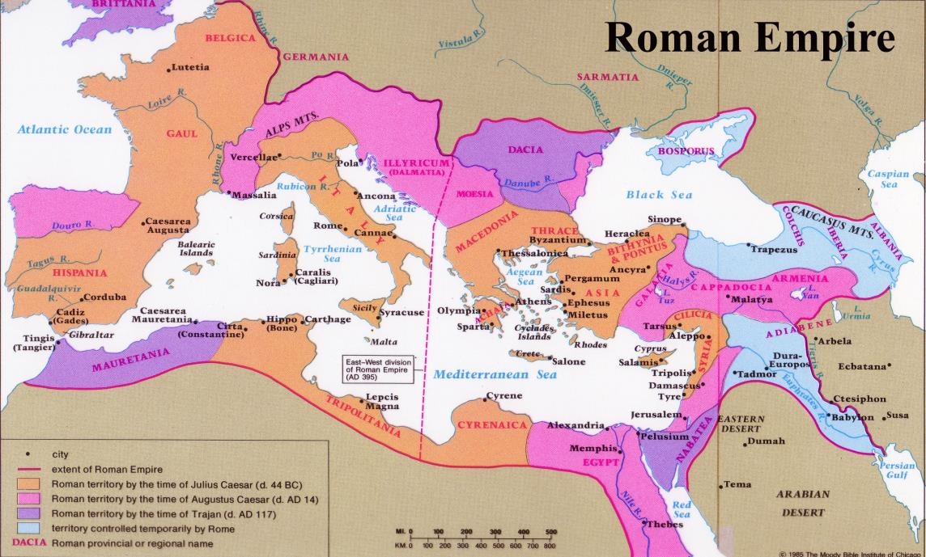
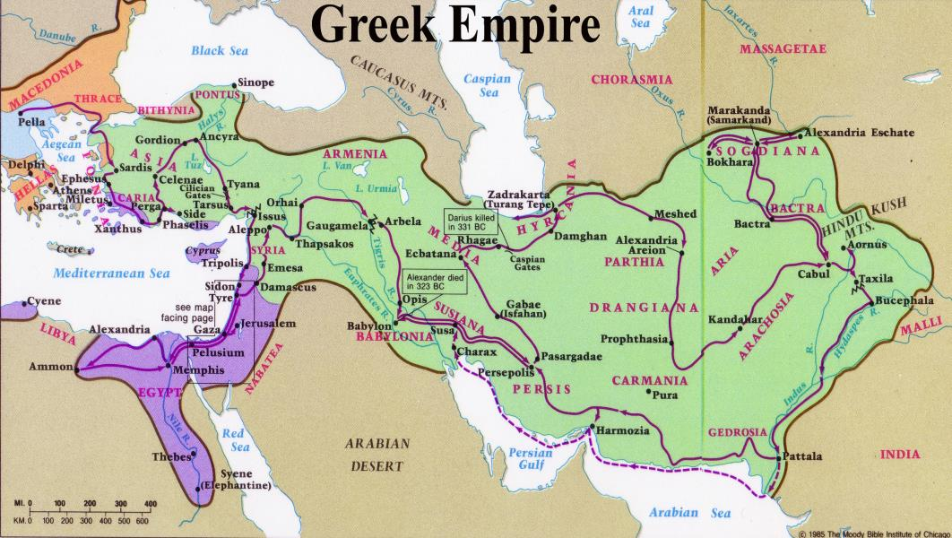
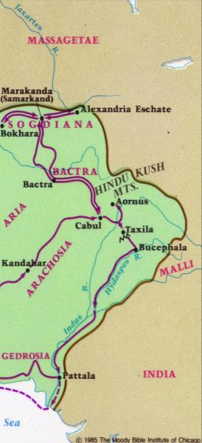
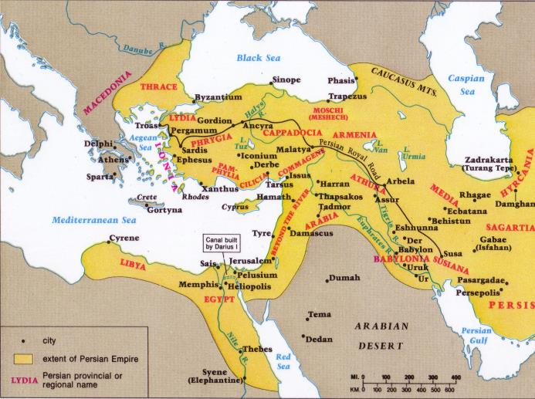


两约之间的帝国的地图
52

Slide 8
两约之间的时线
波斯 539-331
希腊 331-167
哈斯莫尼 167-37
罗马 63-
多利买 323-198
西流古 198-167
马加比 167-134
450
400
350
300
2 5 0
2 0 0
150
100
0
西律 37 -
亚历山大 331-323

Slide 9
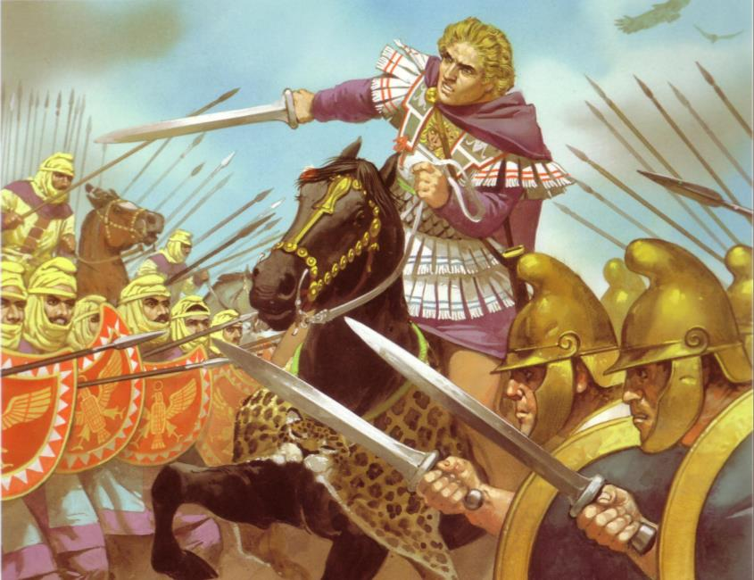
希腊统治巴勒斯坦
60
亚历山大
争取至高的地位
帝国希腊化的发展

Slide 10
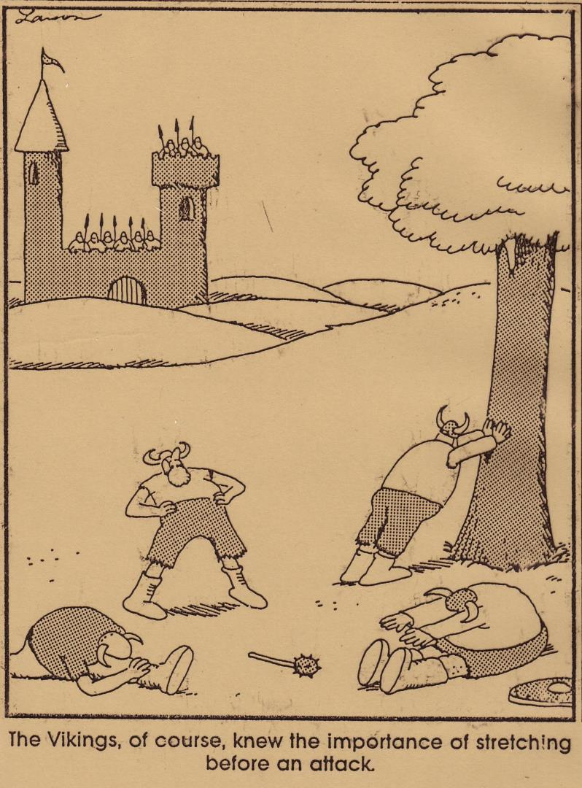
北欧海盗，当然，懂得在攻击前作热身运动。 希腊人也不例外！

Slide 11
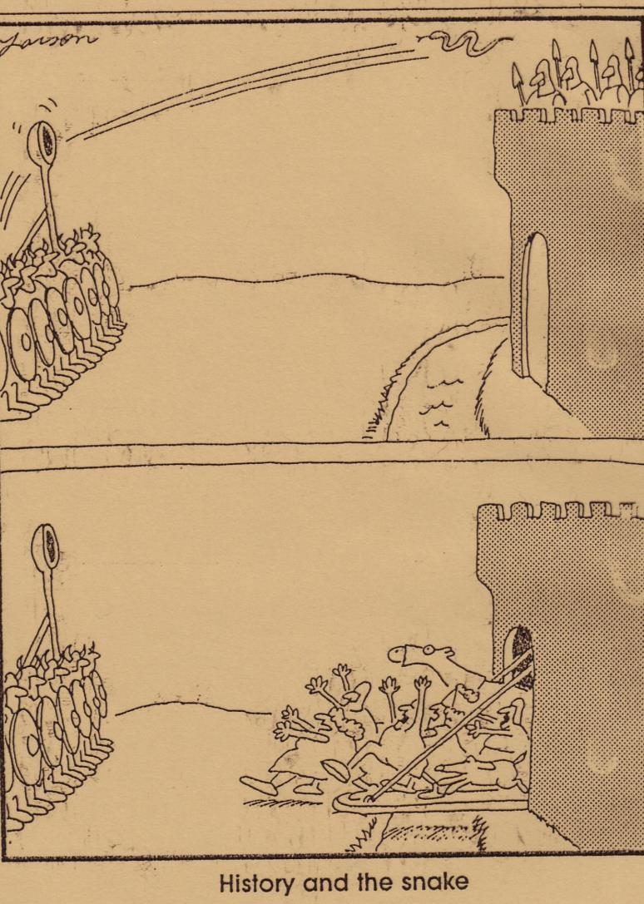
蛇的历史

Slide 12
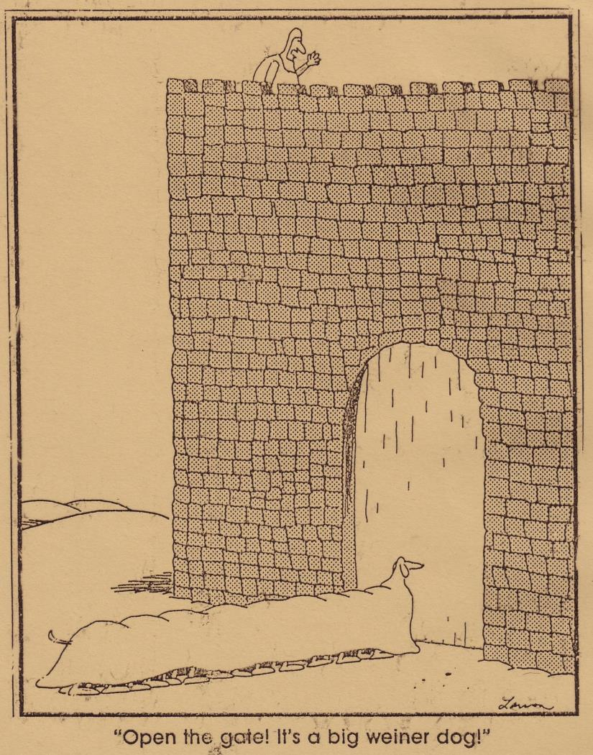
“开门！有一只很大的腊肠狗要进来！”

Slide 13


亚历山大大第以后…四个帝国
64
卡山得
吕西马克斯
西流古
多利买

Slide 14
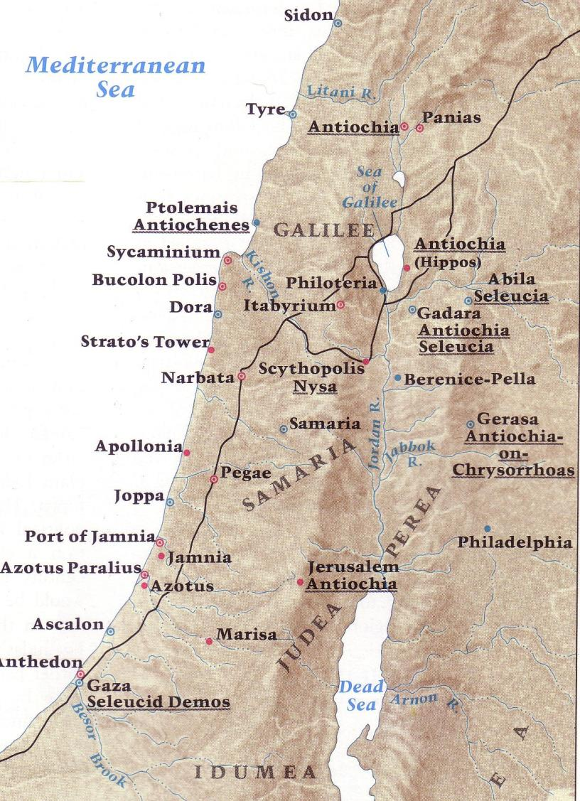
在巴勒斯坦的 希腊城市

Slide 15
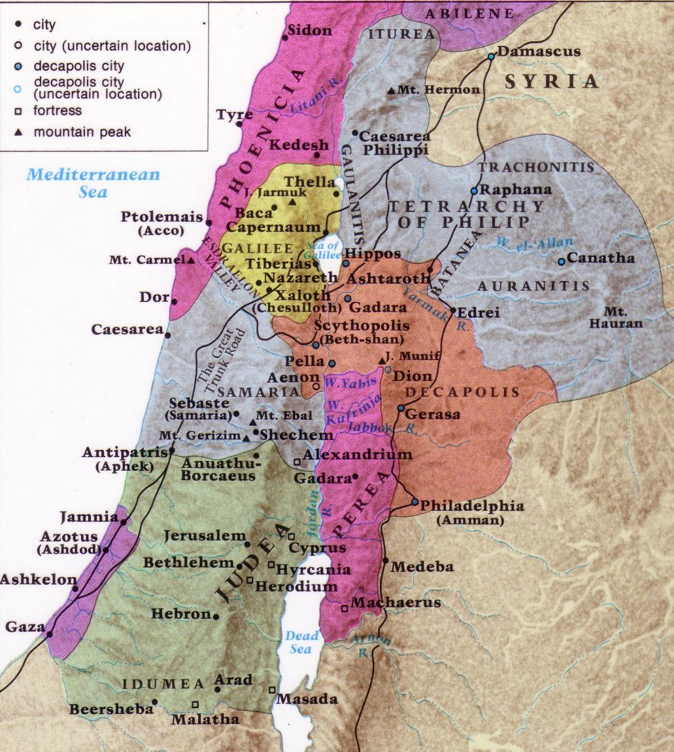
新约 在以色列的界限

Slide 16
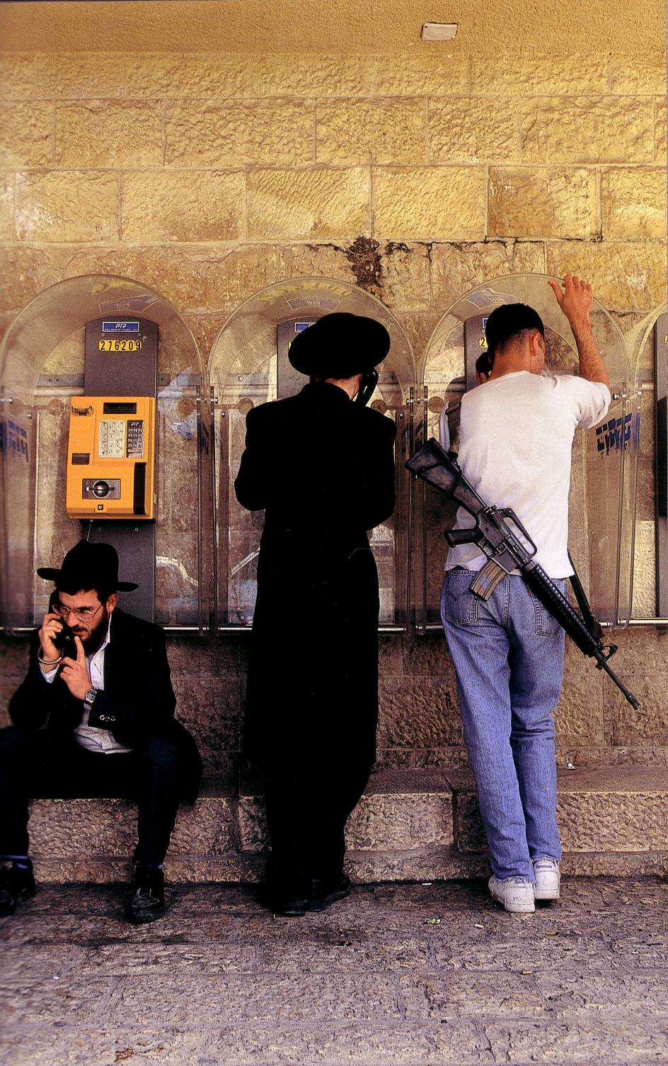
今天的文化多样化

Slide 17
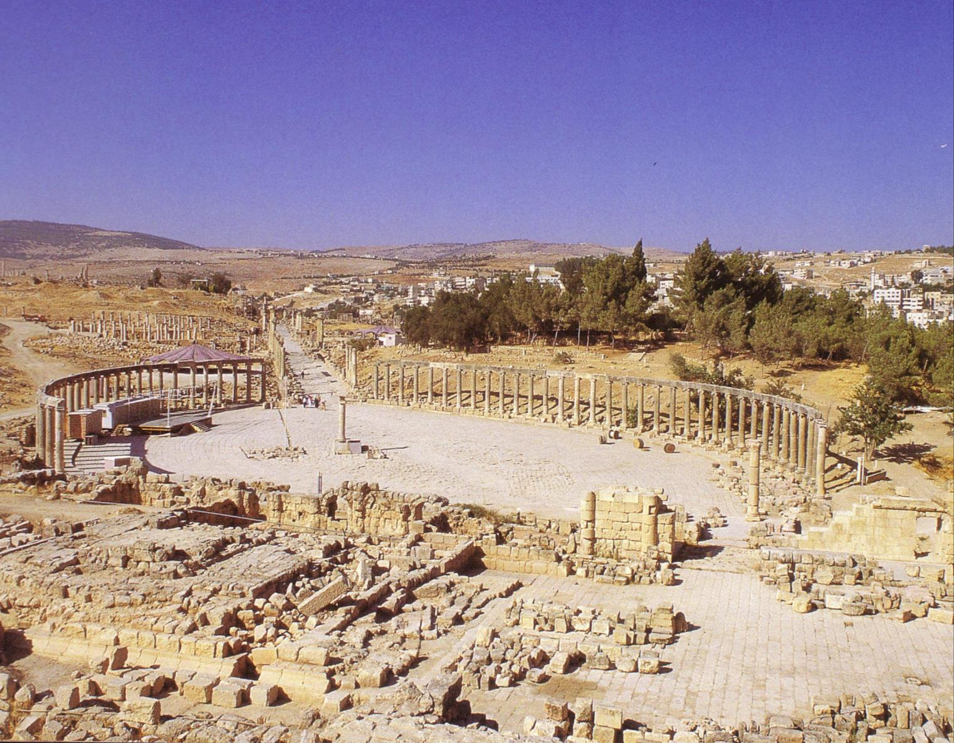
Jerash of the Decapolis
底加波利的耶拉士

Slide 18
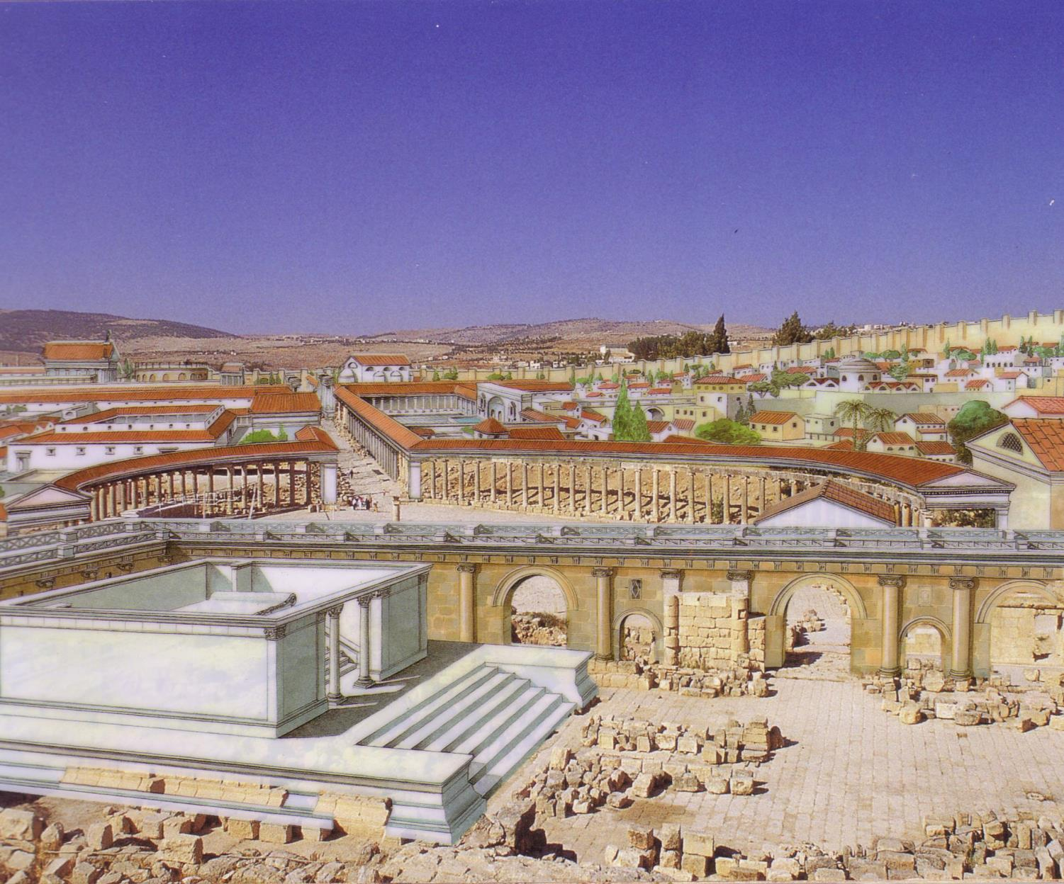
Jerash in Its Glory Days
耶拉士光辉的日子

Slide 19
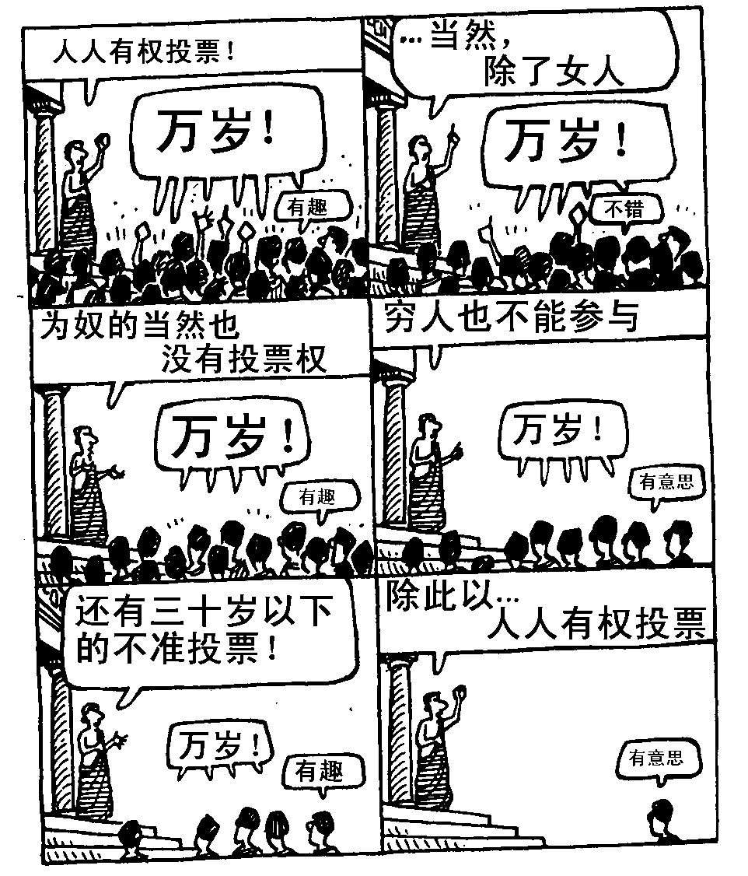
希腊 经历民主的考验

Slide 20
Ptolemies & Seleucids Over Israel
Sword刀剑
63
Peace
和平
统领以色列的 多利买与西流古
西流古
多利买

Slide 21
希腊时代的重要性
62, 65, 95
多利买 (301-198)
西流古 (198-143)
宗教自由
公会的兴起
希腊化
亚历山大移民
七十士译本
崇高祭司地位
哈西典的兴起

Slide 22
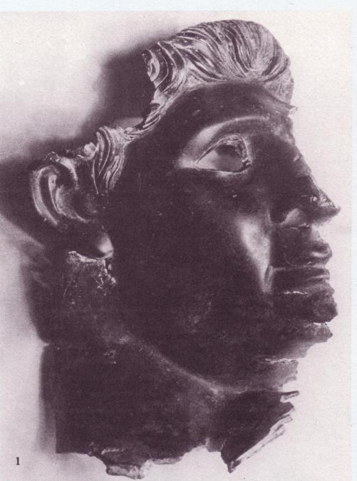
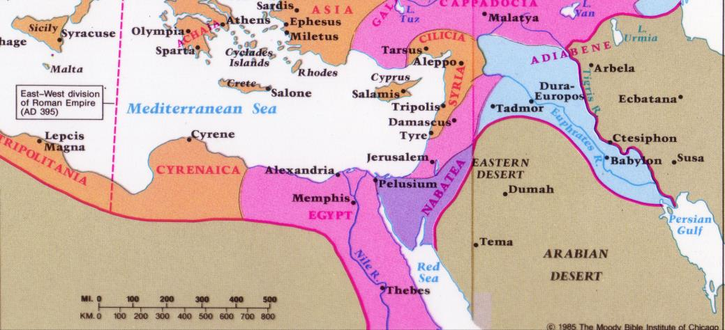

安提阿古四世
65
但以理书11:29-30 “到了定期，他必返回，来到南方，后一次却不如前一次，因为基提战船必来攻击他，他就丧胆而回，又要恼恨圣约，任意而行。他必回来联络背弃圣约的人。”

Slide 23
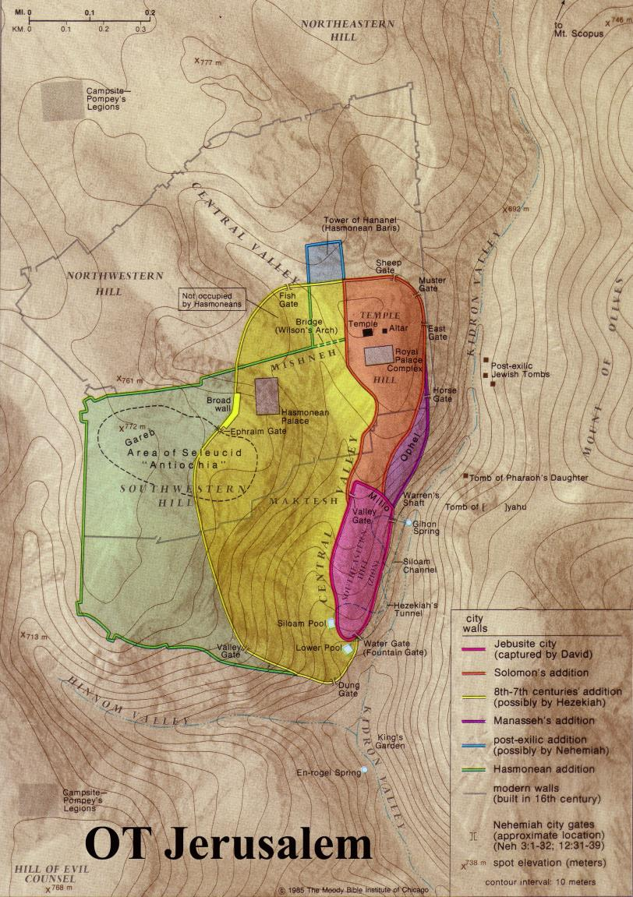
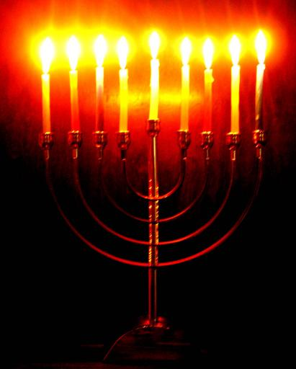

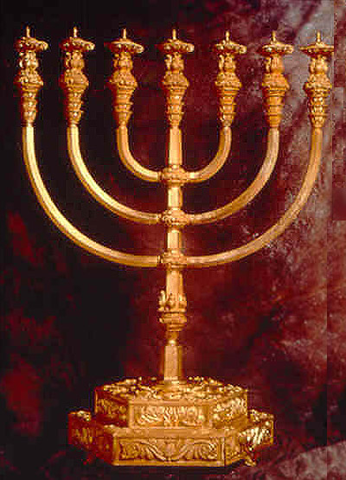
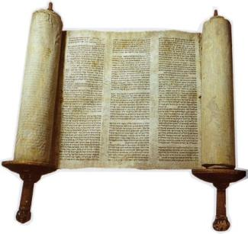
耶路撒冷 希腊化
65
167年十二 —
164年十二月
Hanukkiah
Menorah
The Feast of Lights (Dedication)

Slide 24
希腊时代的重要性
62, 65, 95
多利买 (301-198)
西流古 (198-143)
宗教自由
公会的兴起
希腊化
亚历山大移民
七十士译本
崇高的祭司地位
哈西典的兴起
亵渎圣殿
马加比叛变

Slide 25
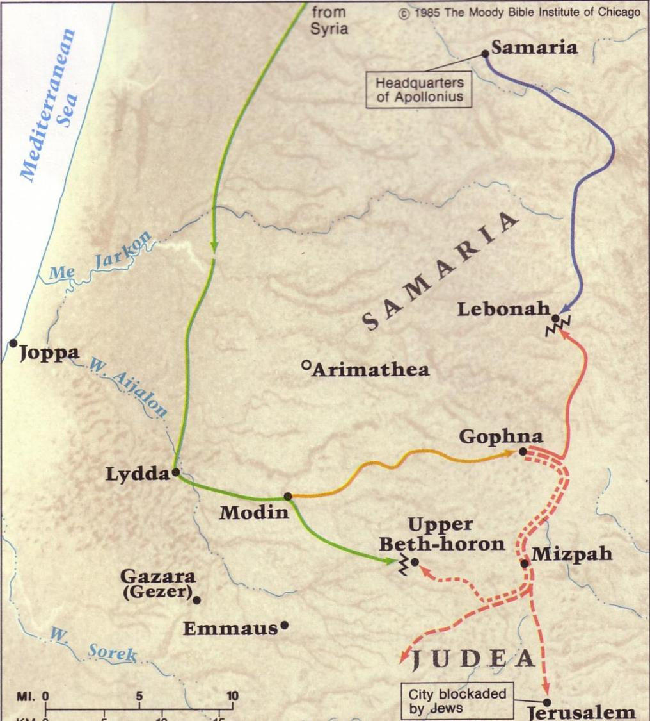
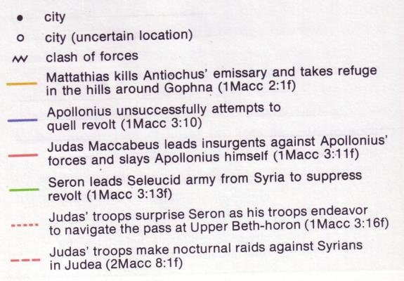
马加比 叛变 初期
66
犹大战胜亚波罗纽
犹大突击叙利亚人
玛他提亚与其子逃到山丘里
玛他提亚杀死犹太人和官员
犹大战胜仕荣(Seron)

Slide 26
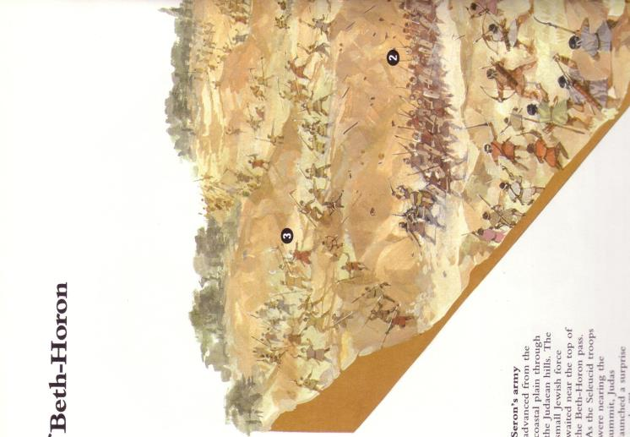
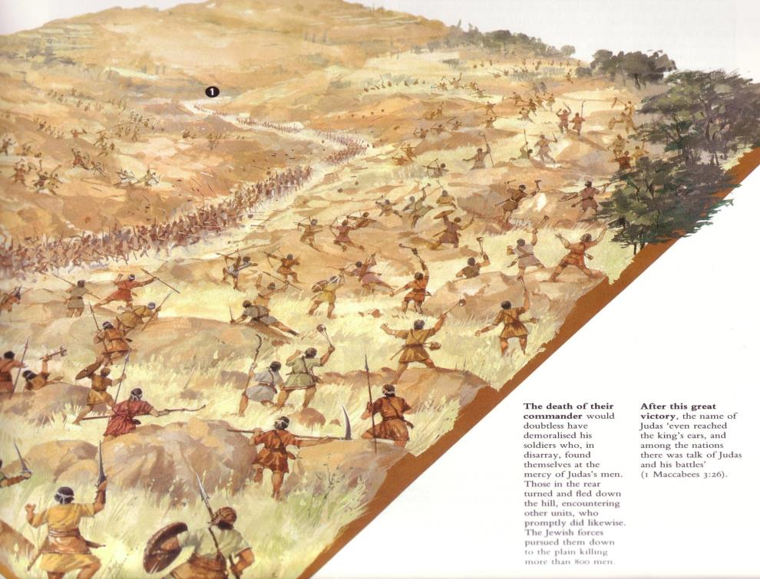
伯和仑之战
马加比叛变
的
主要争战

Slide 27
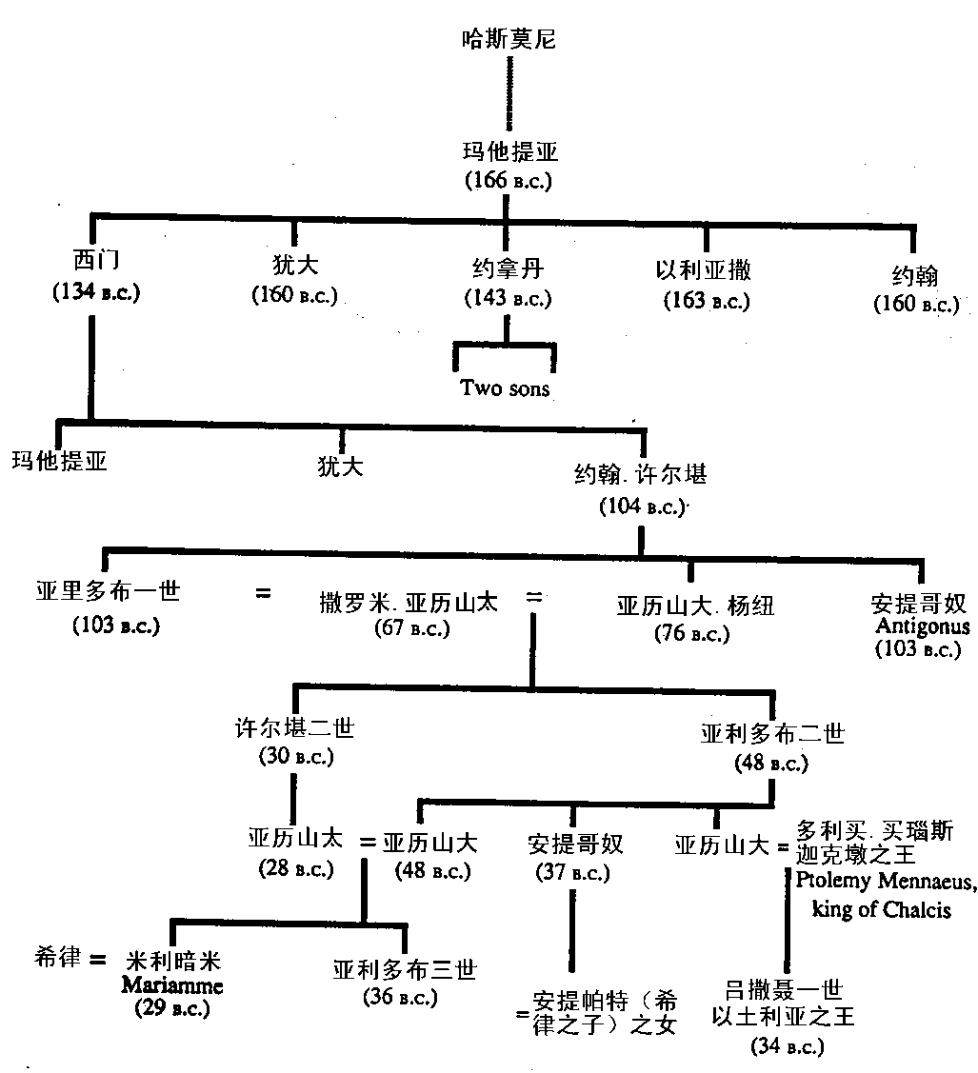
马加比人 哈斯莫尼家族
68
犹太统治 巴勒斯坦 (主前143-63年)

Slide 28

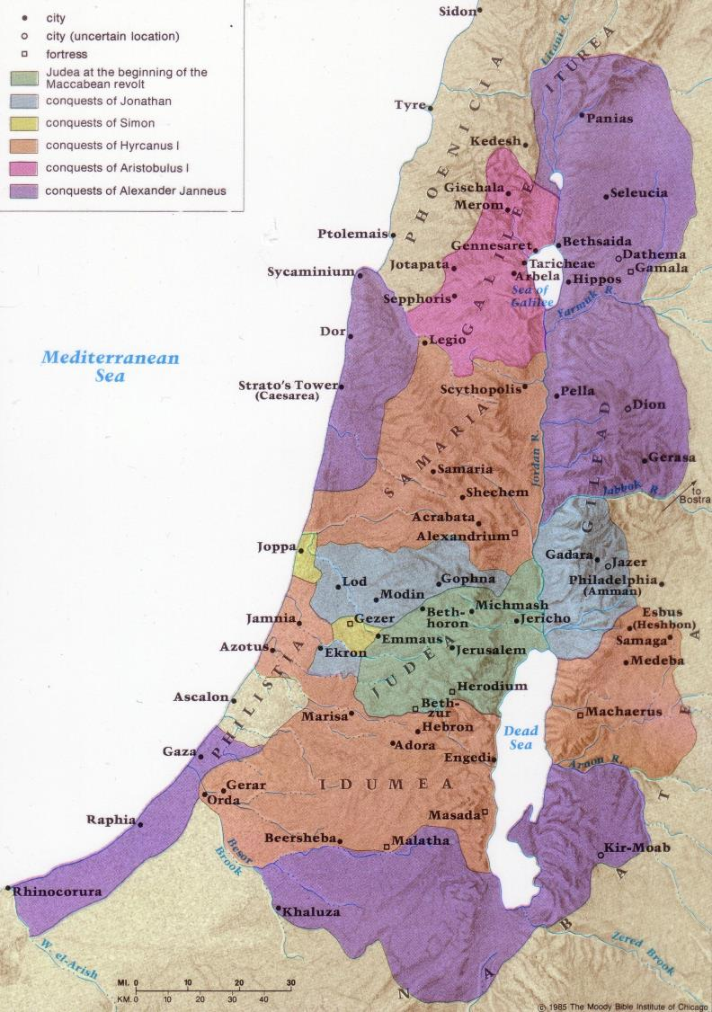
哈斯莫尼家族的扩展
69
?
?

Slide 29
希腊时代的重要性
62, 65, 95
多利买 (301-198)
西流古 (198-143)
宗教自由
公会的兴起
希腊化
亚历山大移民
七十士译本
崇高的祭司地位
哈西典的兴起
亵渎圣殿
马加比叛变
撒都该的兴起

Slide 30
哈斯莫尼家族的扩展
69
?
?

Slide 31
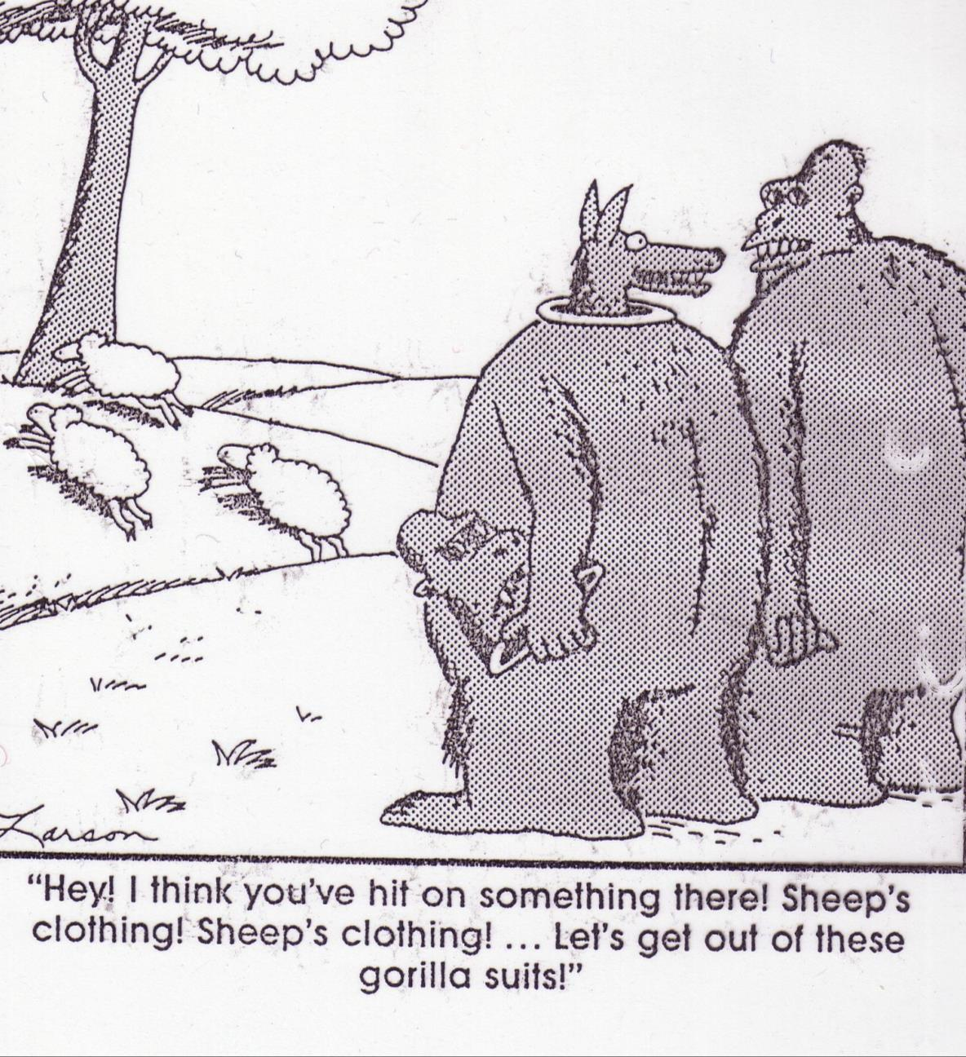
“喂！你说得对！绵羊装！ . . . 让我们脱掉这猩猩装吧！”

Slide 32
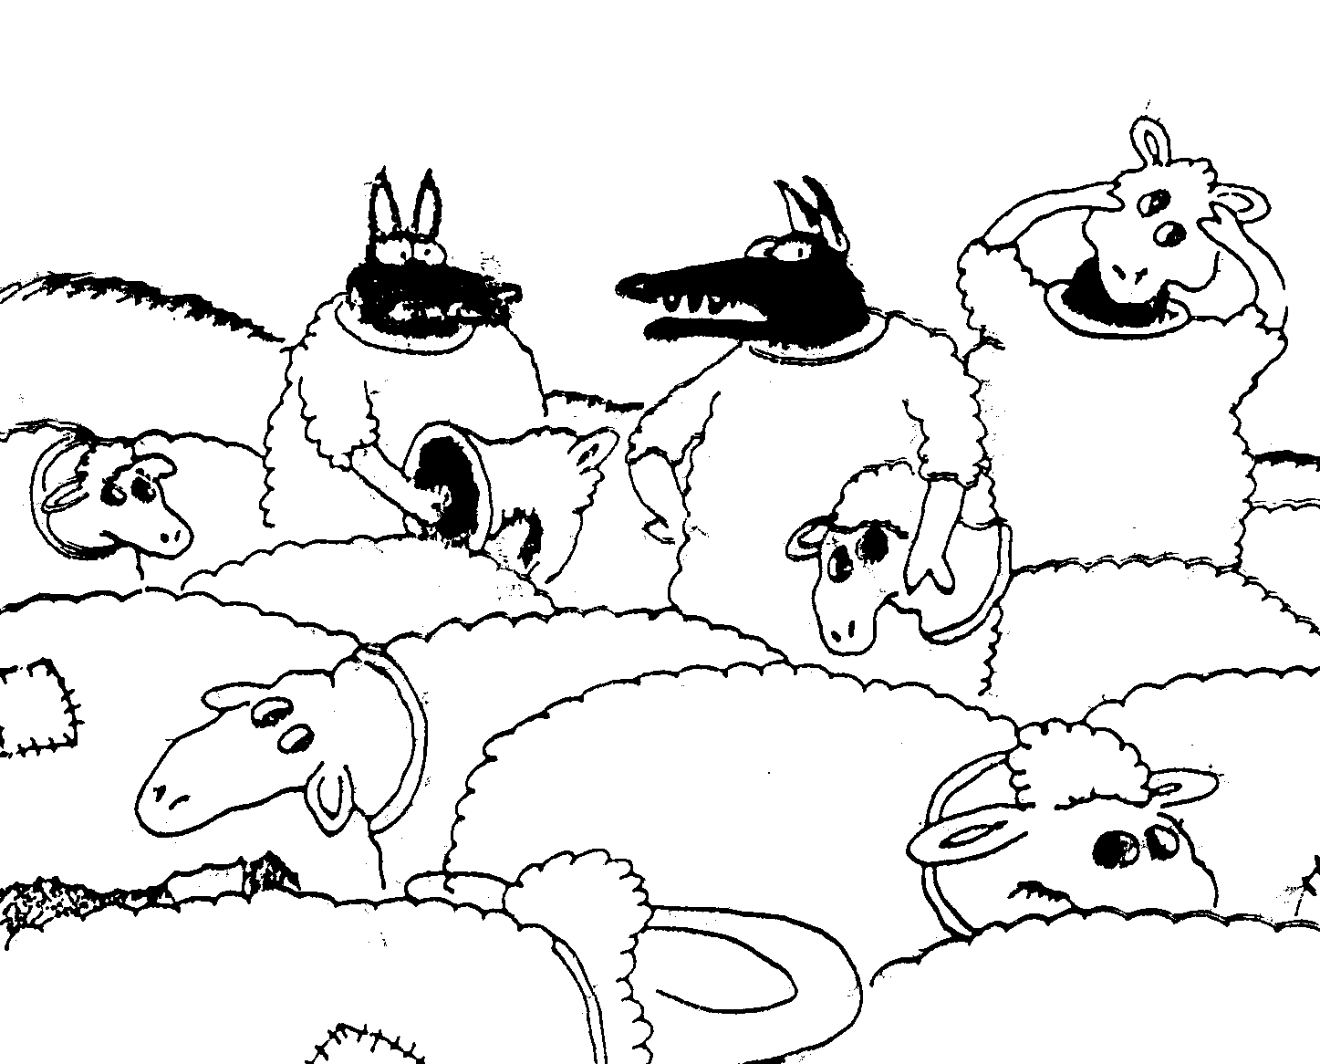
“等等！难道这里一只真绵羊也没有吗？”

Slide 33
哈斯莫尼家族的重要性
66-67, 95
宗教独立 (法利赛人)
修殿节 (献殿节/烛光节)
政治独立 (犹大, 撒都该)
祭司与君王合一 (约拿丹)
爱色尼派的兴起 (西门)
境界的扩张
与罗马结盟
迫使性的犹太文化
约翰 . 许尔堪

Slide 34

罗马领土 (主前50年—主后100年)
94c
罗马帝国

Slide 35
你听过这些名词吗？
希腊化Hellenization
底加波利Decapolis
普珥日Purim
撒玛利亚人Samaritans
七十士译本Septuagint

Slide 36


新约全书背景链接地址 BibleStudyDownloads.org
免费获得该讲解!
圣经学习下载
Notes:
The explanation for free!
NT Backgrounds link address

Slide 37
Black

